Slide 1
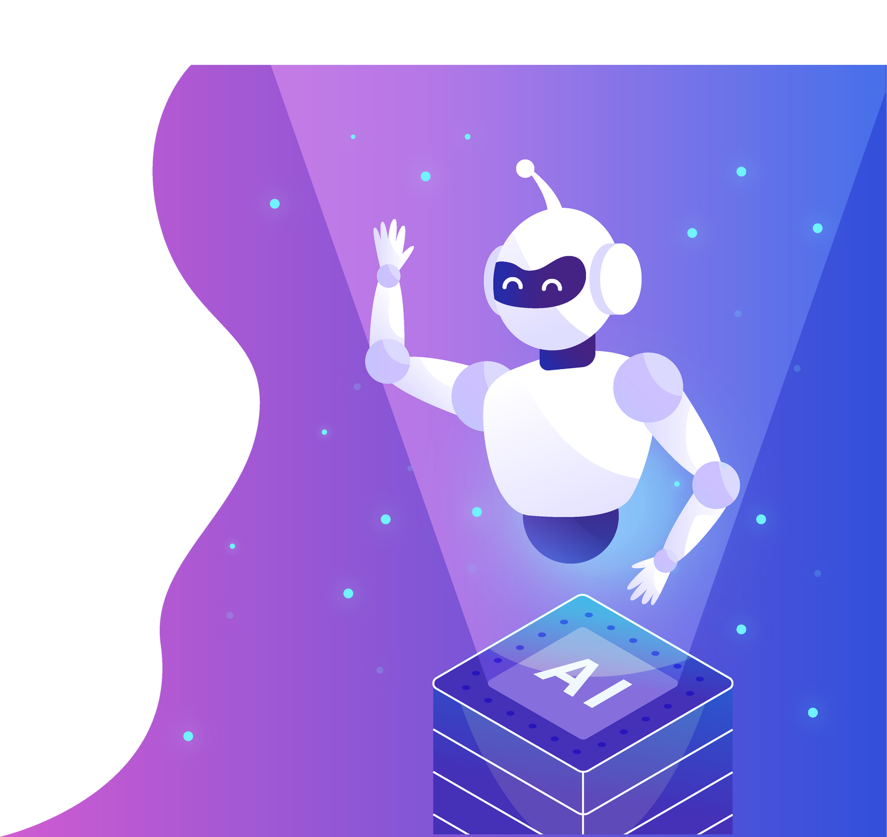





人工智能。科技課一
人工智能時代
教學簡報
Project NEXT 新興科技素養及價值教育計劃

Slide 2






目標
  學習人工智能（A.I.）基本概念及知識
認識A.I.在現今社會日常生活中的應用

Slide 3


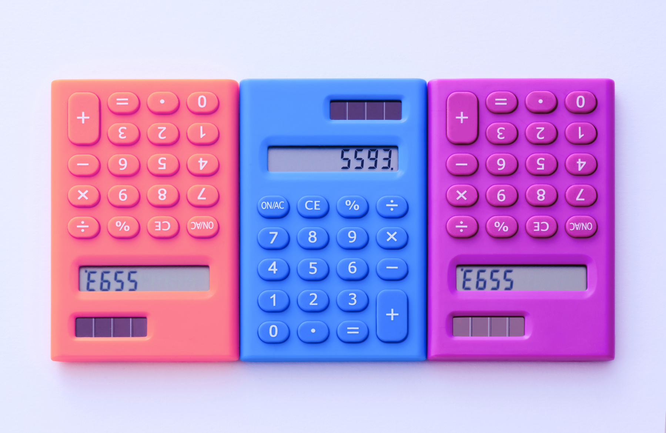
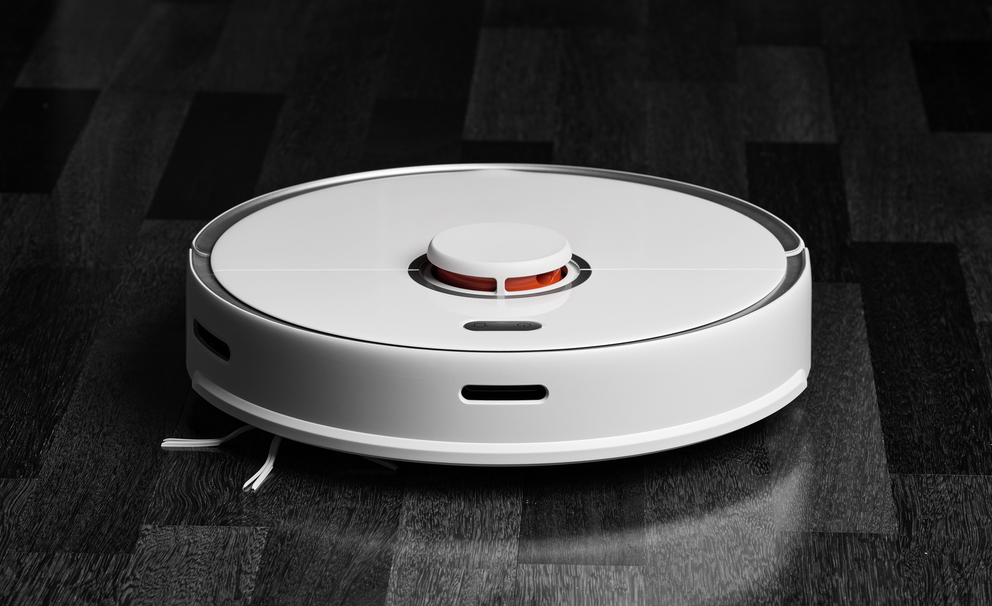


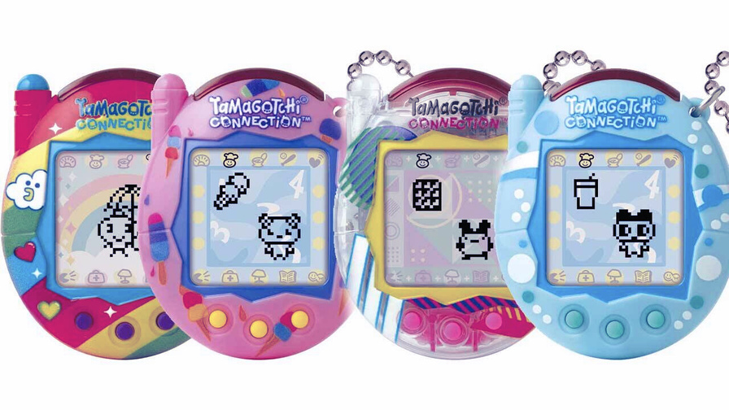
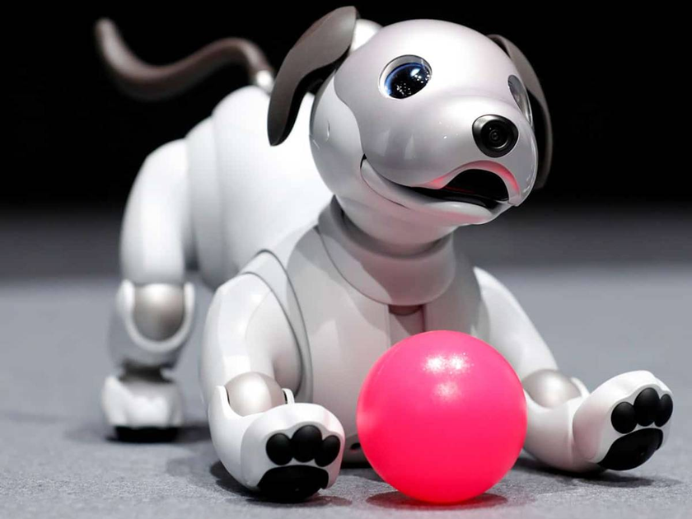

以下物件有人工智能嗎? 為甚麼?
計算機
吸塵機械人
01
02
有
電子遊戲機
寵物機械人
03
04
沒有

Slide 4

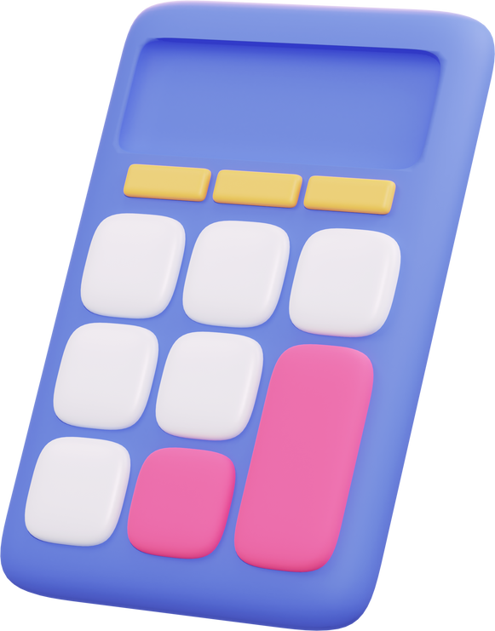

以下物件有人工智能嗎? 為甚麼?
01
計算機
沒有
現代的計算機可以快速、準確地進行各種數學算式運算，但這些只是基本的訊息處理能力，而不是人工智能。

Slide 5
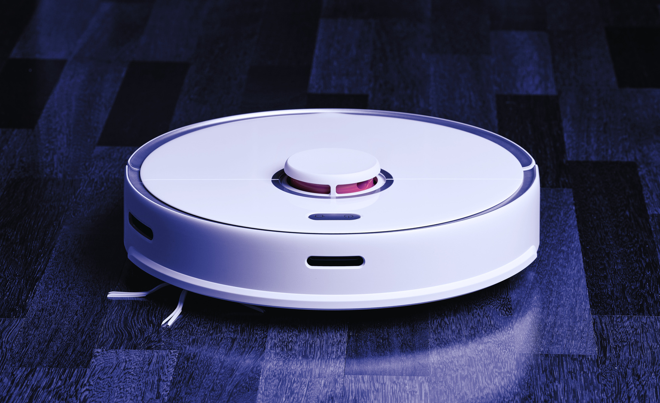
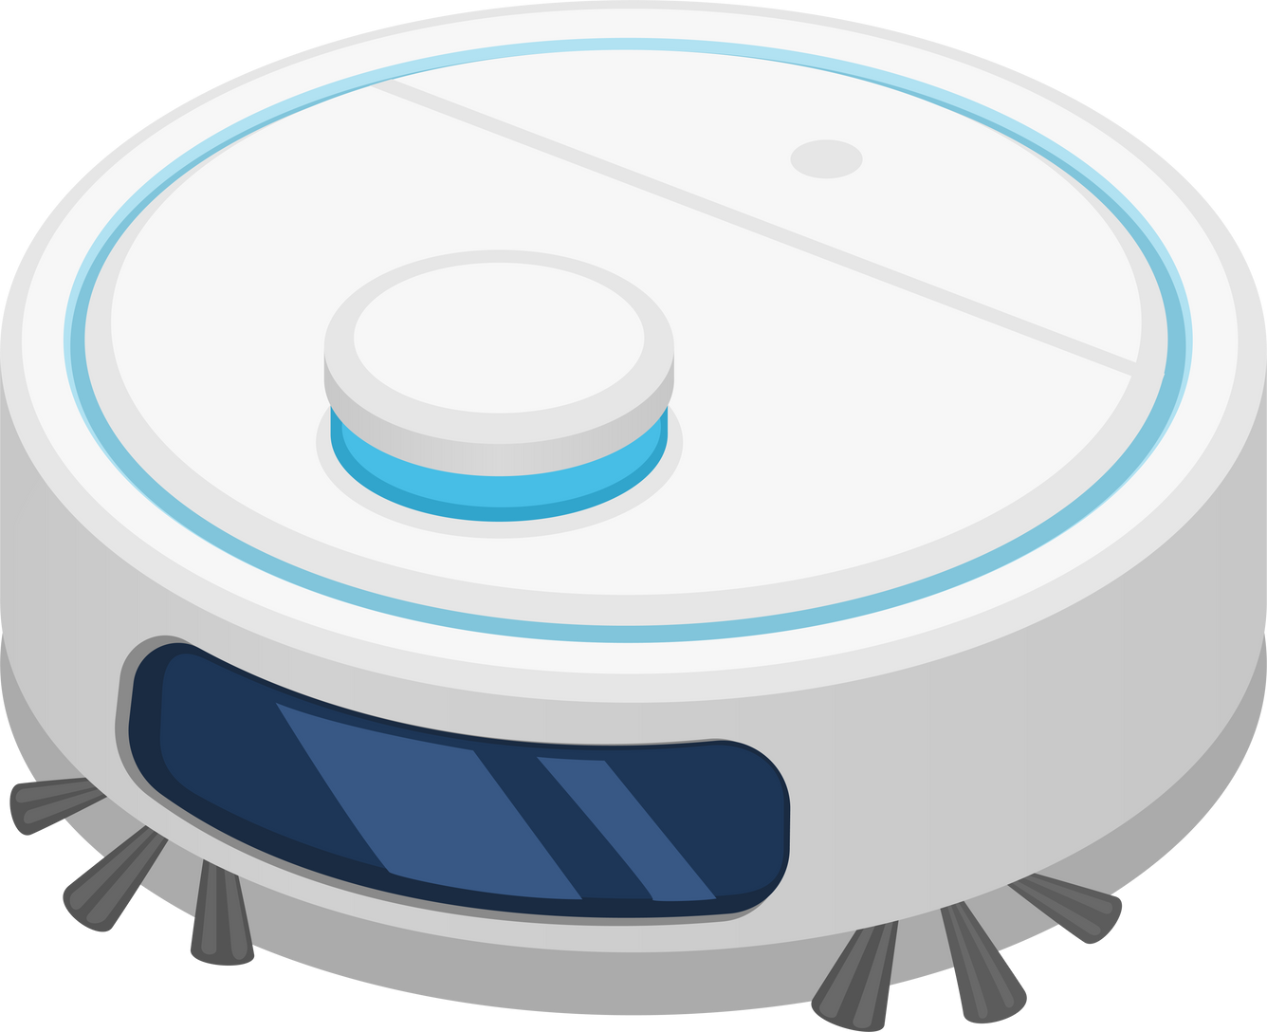
以下物件有人工智能嗎? 為甚麼?
02
吸塵機械人
有
大多吸塵機械人使用了人工智能技術，例如：
圖像辨識：避開障礙物或進行各種清掃程序
語言辨識：聽從指令進行工作
自我學習：累積之前的經驗並優化清潔策略

Slide 6
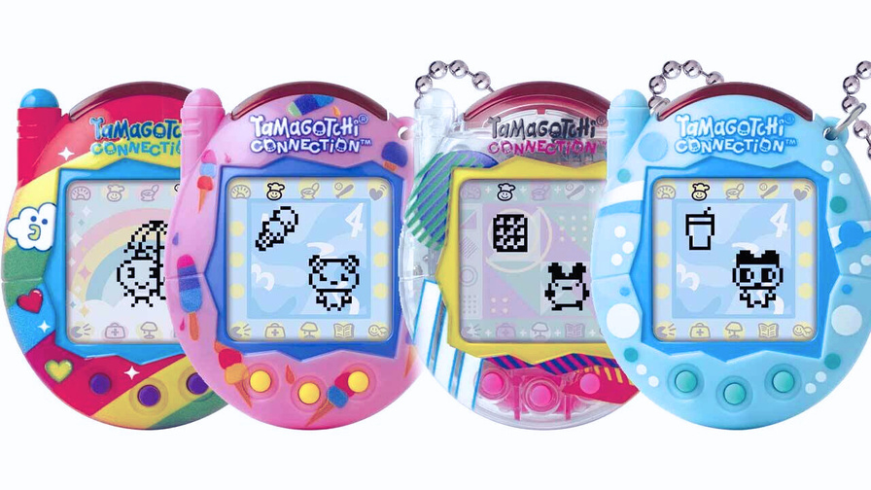
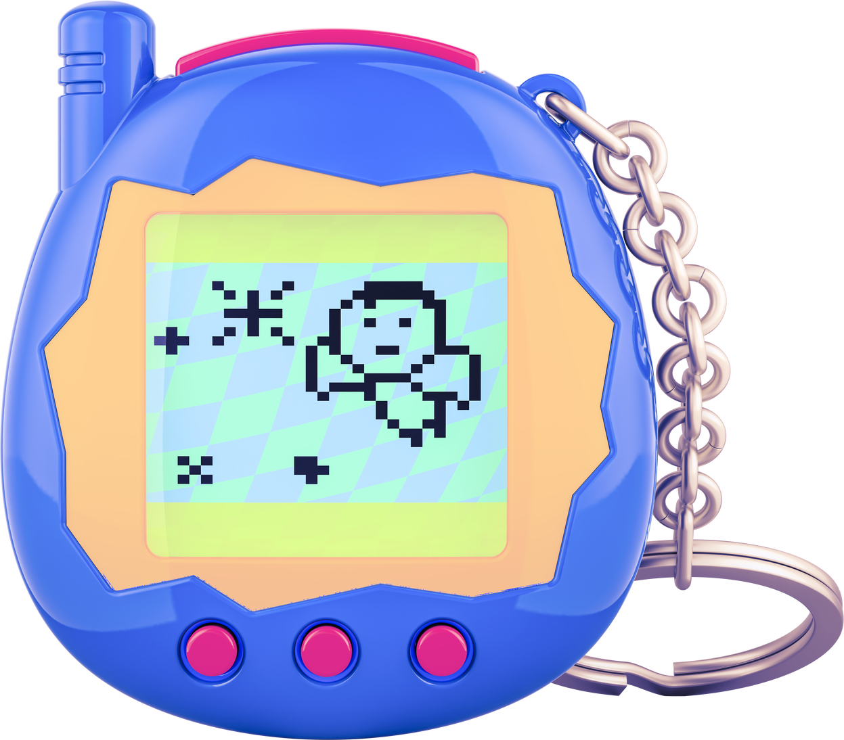
以下物件有人工智能嗎? 為甚麼?
03
電子遊戲機
沒有
電子遊戲機TAMAGOTCHI運作原理涉及簡單的程序和算法，透過玩家的指令給予反饋，缺乏學習能力及自主決策能力，所以沒有人工智能。

Slide 7

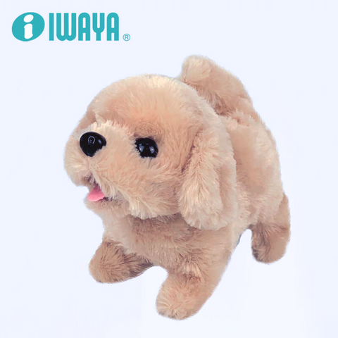
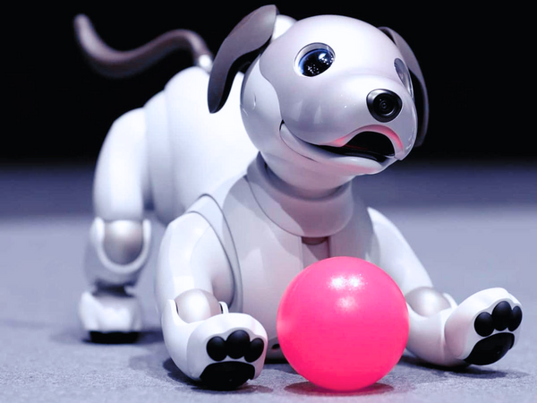
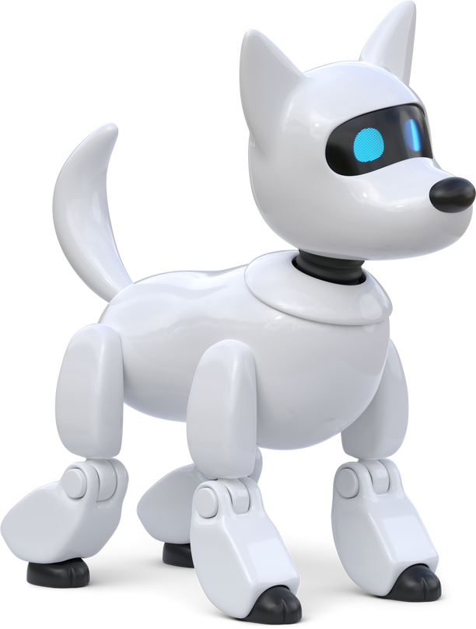
以下物件有人工智能嗎? 為甚麼?
04
寵物機械人
視乎情況
一般的寵物機械人未必有人工智能，因為只能跟從簡單指令。但如果類似SONY AIBO機械狗，配備AI鏡頭(根據環境進行不同的指令)，或能夠收集數據達至自主學習，便可稱之為人工智能。

Slide 8



影片：甚麼是人工智能？
Notes:
https://youtu.be/VQJYLJWmHYE?si=OpVXuRIZmPfmEoA5

Slide 9



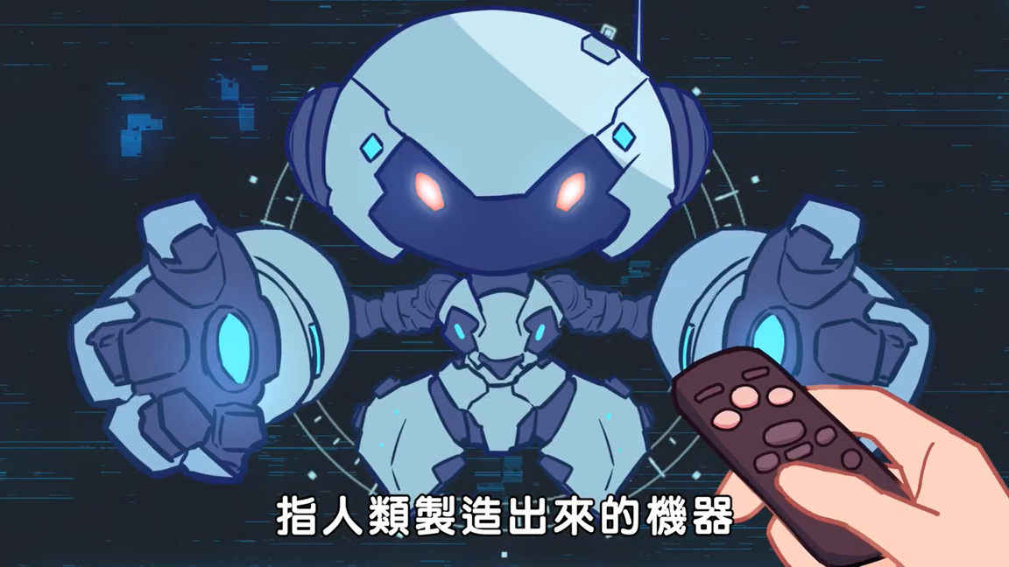
動畫快問快答
1.甚麼是人工智能?
一個擁有情感及感覺，並能夠完全取代人類日常工作的機械人
人類製造出來的機器所表現出來的智慧並具備與人類般思考邏輯及行為
2.吸塵機械人使用了什麼人工智能技術?
圖像辨識技術(分析眼前物件)
深度偽造(令自己擁有保護色)
3.我們應該對人工智能保持什麼態度?
完全拒絕使用，避免自己受到影響
學習人工智能素養，正確使用科技
Notes:
https://youtu.be/VQJYLJWmHYE?si=OpVXuRIZmPfmEoA5

Slide 10

動畫快問快答
1.甚麼是人工智能?
一個擁有情感及感覺，並能夠完全取代人類日常工作的機械人
人類製造出來的機器所表現出來的智慧並具備與人類般思考邏輯及行為
2.吸塵機械人使用了什麼人工智能技術?
圖像辨識技術(分析眼前物件)
深度偽造(令自己擁有保護色)
3.我們應該對人工智能保持什麼態度?
完全拒絕使用，避免自己受到影響
學習人工智能素養，正確使用科技
Notes:
https://youtu.be/VQJYLJWmHYE?si=OpVXuRIZmPfmEoA5

Slide 11

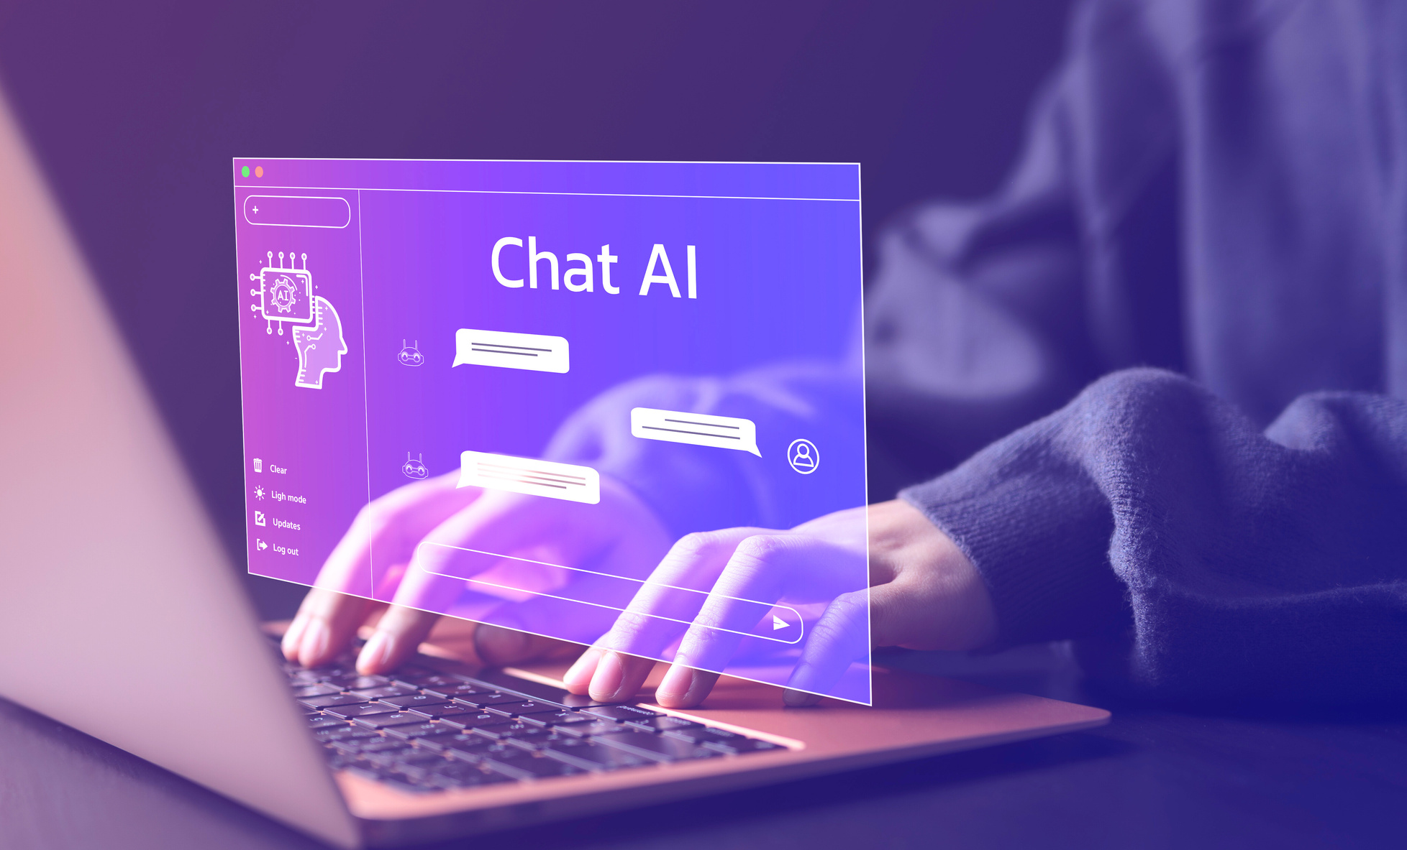

活動體驗：GPT 工具
GPT是甚麼？
GPT ( Generative Pre-trained Transformer)，是一款通用人工智慧語言模組，透過龐大的數據庫進行學習，並以人類理解的語言回答問題
我們可以把GPT想像成智能手機系統
那麼ChatGPT是甚麼？
POE平台是免費嗎？如何使用？
我們經常聽到的ChatGPT是OpenAI公司開發的人工智慧聊天機器人程式，用途很廣，可以解答日常生活的問題，更可應用在工作及學習層面！
由於OpenAI暫時未能開放在香港地區使用，所以我們只能透過POE平台體驗Chat GPT的功能
poe.com
而Chat GPT就好比蘋果手機一樣
Poe則是另一個媒介體驗蘋果手機

Slide 12


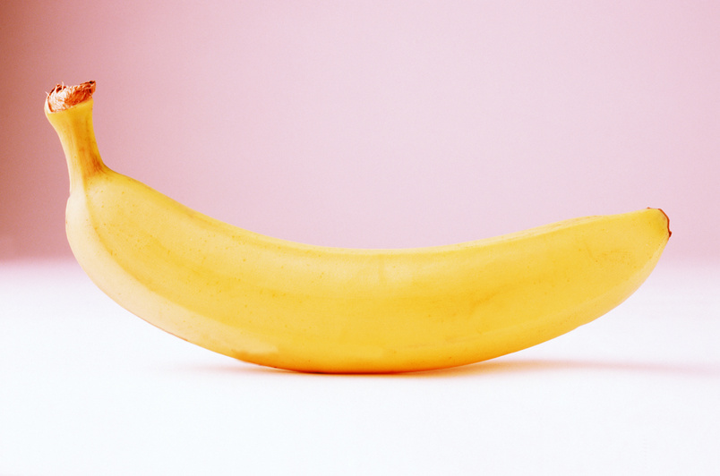
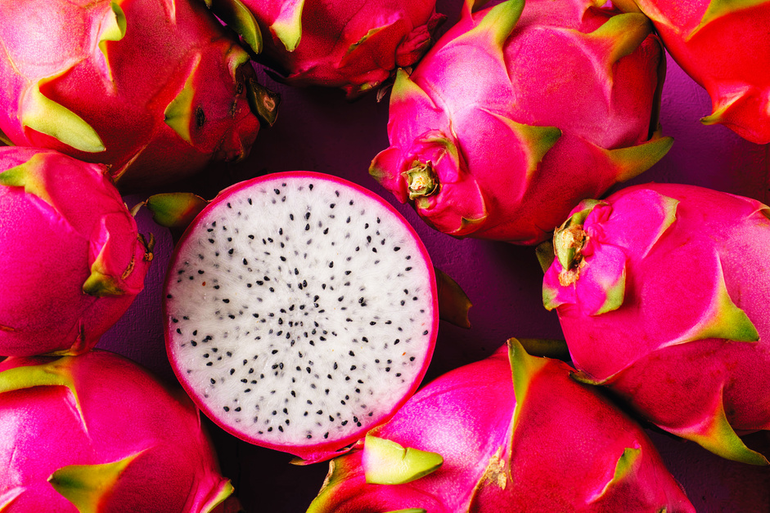

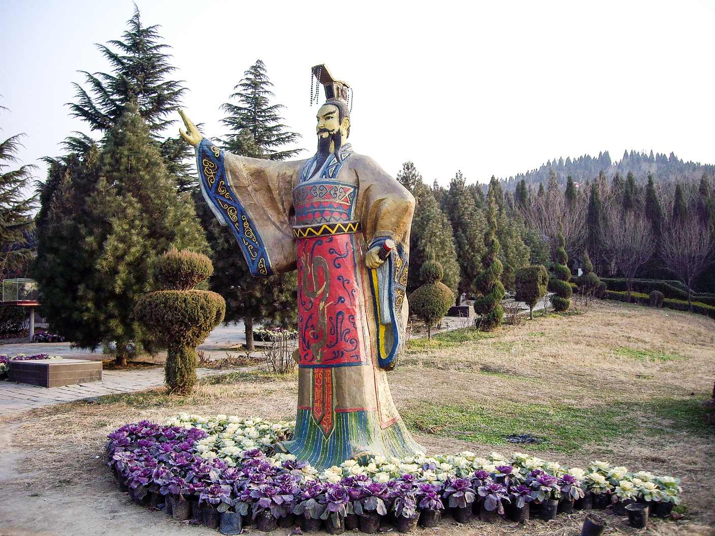
活動體驗：CHATGPT (POE)
01
兩種不同事物的比較
  香蕉跟火龍果有什麼分別？
  鯨魚與獅子的分別？
  特朗普和秦始皇的分別？
  羽毛球跟潛水的分別？
Notes:
鯨魚和獅子哪一種動物壽命較長？
What is the difference between banana and dragon fruit?
What is the difference between a whale and a lion?
The difference between Trump and Qin Shihuang?
What is the difference between badminton and diving?

Slide 13

活動體驗：CHATGPT (POE)
幫我完成一篇大約100字
的文章段落
02
例如：
  自我介紹
  短篇魔幻故事
  有關寵物的描述
  對水滸傳的感想
Notes:
寫一個200字的日記 ，題目是同家人度過的一天

Slide 14
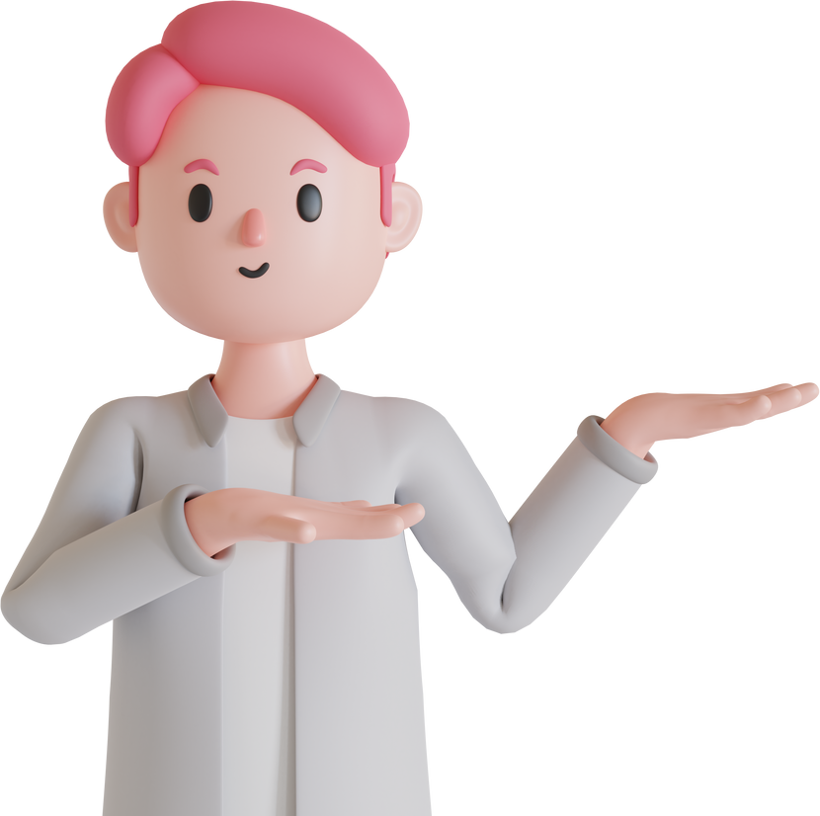

活動體驗：CHATGPT (POE)
提供部分自創資料，要求
ChatGPT 創造一個新角色
03
例如：
  年齡
  性別
  性格
  興趣
  特點
  背景

Slide 15
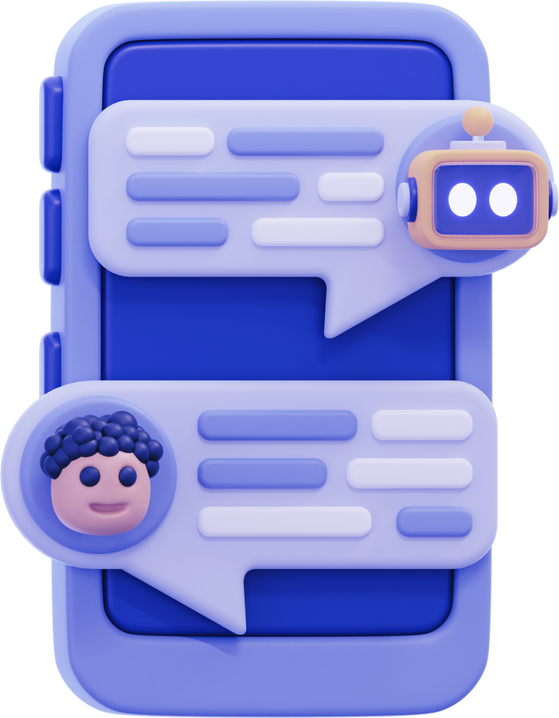
CHATGPT 的優點
01
能夠比較兩項不同的事物，並加以解釋
02
快速回答問題，並可按之前的回答有更深入的解釋
03
根據指令並創新所要的內容，發掘更多可能性

Slide 16

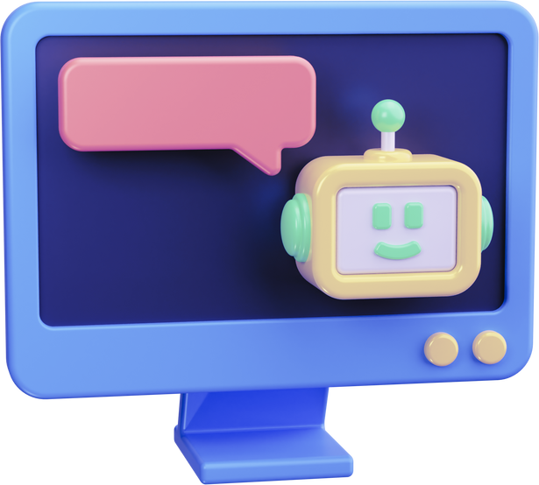
CHATGPT
有缺點嗎？

Slide 17
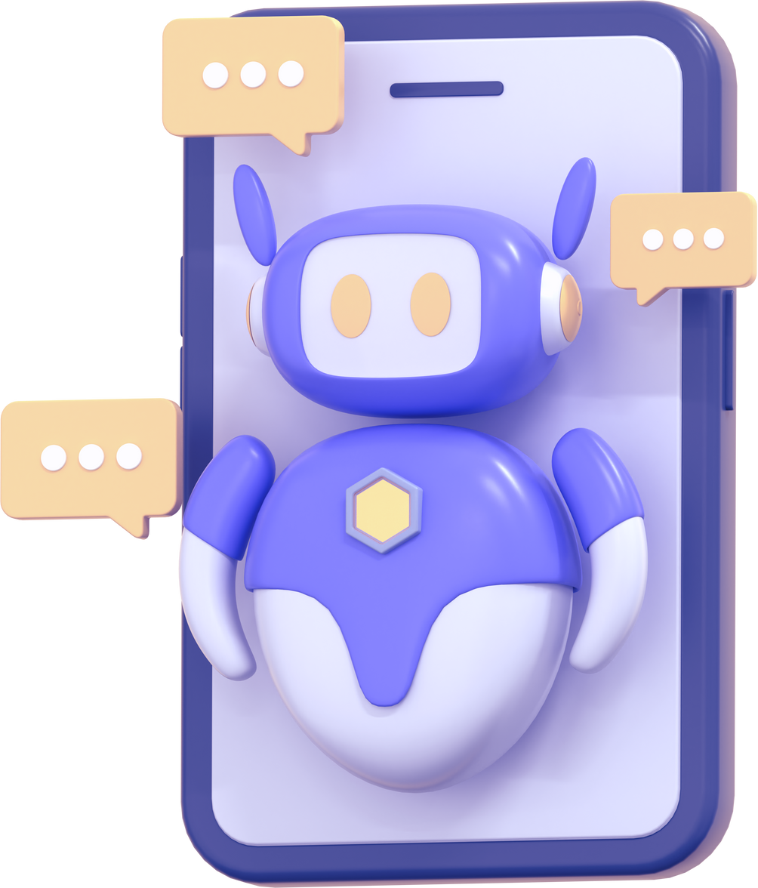
CHATGPT 的缺點
01
無法回應個人資料或預知的問題
02
缺乏情感及同理心，
無法提供人性化的回覆
03
內容並非完全合理或正確，仍需人類查核

Slide 18



KAHOOT! 小測驗
透過問答遊戲
重溫一下課堂學習到的知識！
KAHOOT.IT

Slide 19
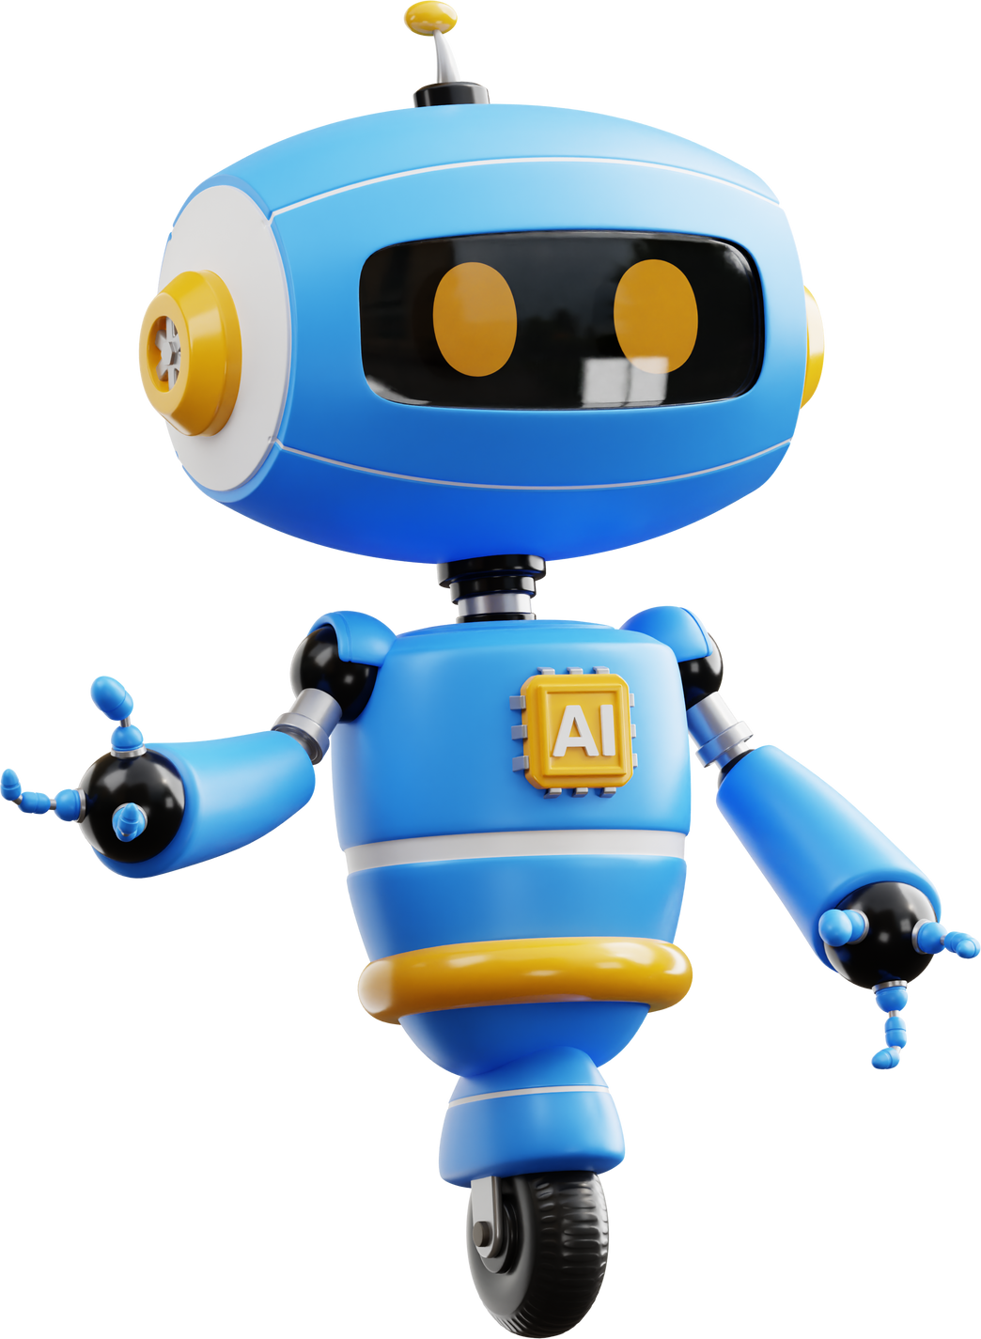

總 結
認識人工智能
迎接A.I.時代
學習如何善用科技
而非濫用科技

Slide 20





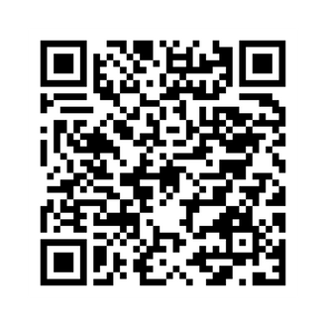




THANK
YOU
教
學
短
片
3422 3161
medialiteray.hk
wmc@hkfyg.org.hk
Notes:
https://docs.google.com/forms/d/e/1FAIpQLScmpS3965lxOQkVMpOhCjHGK3q2FjoXfHwsn9pdtG7UDRlK_w/viewform

Slide 21
課堂時間分配
環節 | 30-40分鐘 | 40分鐘以上
人工智能例子(P.3-7) | 5-10分鐘 | 5-10分鐘
影片及快問快答(P.8-9) | 5分鐘 | 5分鐘
POE體驗(P.11-18) | 10-15分鐘 | 15分鐘
Kahoot! (P.19) | 視乎課堂情況 | 10分鐘
總結及問卷(P.20-21) | 5分鐘 | 5分鐘

